Slide 1
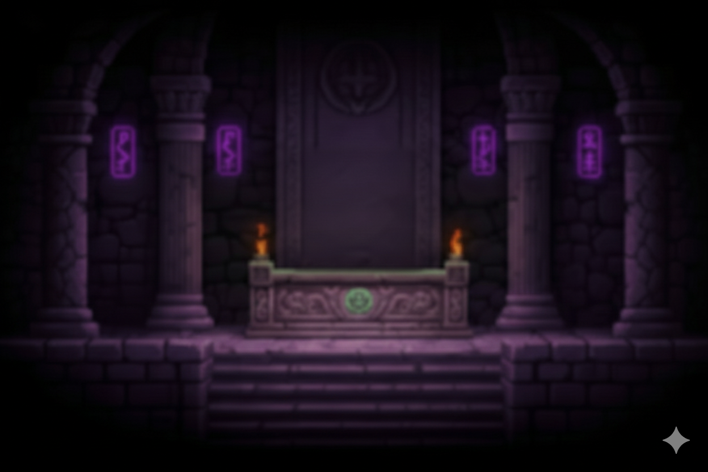
2D 게임 프로그래밍
프로젝트
용사 키우기
2022184037 조장현

Slide 2
프로젝트 개발 진행 상황- 평균 97.7%
내용 | 목표 범위 | 실제 개발 완료 범위 | 진척도
맵 | 일반 스테이지, 상점 스테이지, 보스 스테이지 3종 구현 | 3종 구현 완료 | 100%
캐릭터 컨트롤러 | 좌우 이동,점프, 기본 공격, 스킬 사용 | 모두 구현 완료 | 100%
포탈 | 포탈 이용시 다음 스테이지 진입 | 모두 구현 완료 | 100%
스킬 | 직업 별 각기 다른 스킬 3개씩 구현, 레벨에 따른 스킬 해금, 몬스터 혹은 보스와 충돌 구현, 스킬 쿨타임 구현 | 모두 구현 완료 | 100%
몬스터 | 캐릭터와 일정거리시 캐릭터를 따라오도록 구현 및 공격 구현, 사망시 아이템 드랍 | 모두 구현 완료 | 100%
보스 | 일정 시간이 지나면 스킬 사용, 플레이어와 일정거리시 다가오도록 구현 및 공격 구현, 스킬 및 공격이 플레이어와 충돌 구현 | 모두 구현 완료 | 100%
모델링 | 전사, 법사, 궁수 2종 구현 | 구현 완료 | 100%
UI | Hp, Mp, 스킬 아이콘, 돈, 경험치, 레벨, 메뉴 | Mp, 메뉴 제외 모두 구현 | 80%
사운드 | 계획에는 없었습니다. | 배경 음악 구현 | 100%

Slide 3
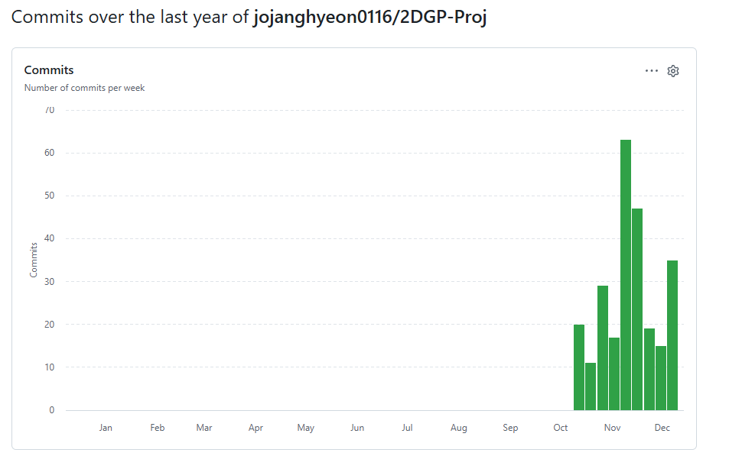
(9주)
Github 커밋 통계
주 | 커밋
Week of 12 Oct | 20
Week of 19 Oct | 11
Week of 26 Oct | 29
Week of 2 Nov | 17
Week of 9 Nov | 63
Week of 16 Nov | 47
Week of 23 Nov | 19
Week of 30 Nov | 15
Week of Dec | 35

